Slide 1
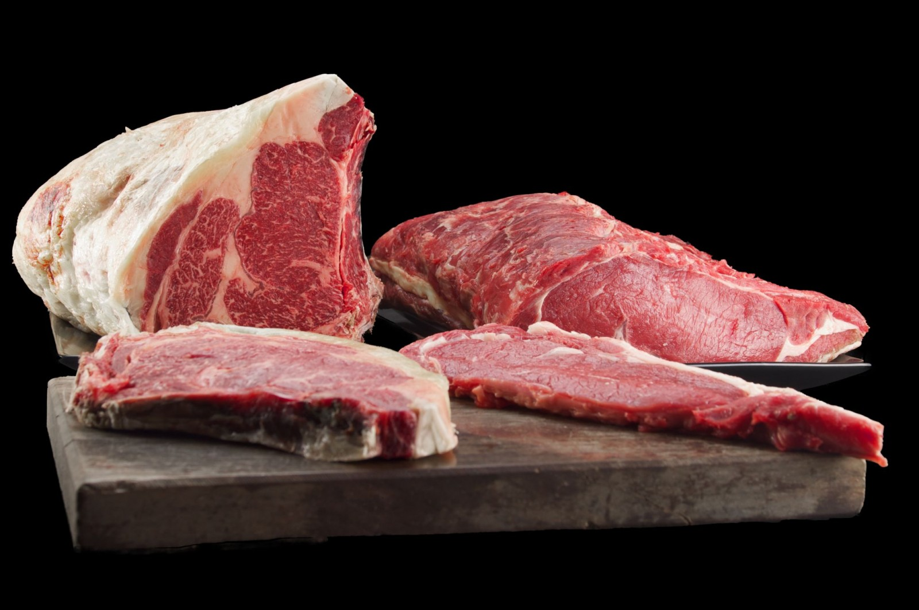
MASZYNY I URZĄDZENIA DO OBRÓBKI WSTĘPNEJ MIĘSA

Slide 2
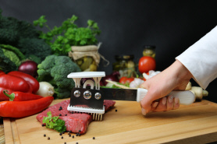
OBRÓBKA WSTĘPNA MIĘSA
Czynności w zakresie obróbki wstępnej mięsa:
Rozdrabnianie
formowanie

Slide 3
Urządzenia do obróbki wstępnej mięsa
Piły do cięcia kości
wilki
Kutry
kotleciarki

Slide 4
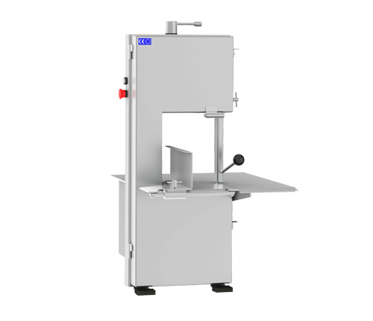
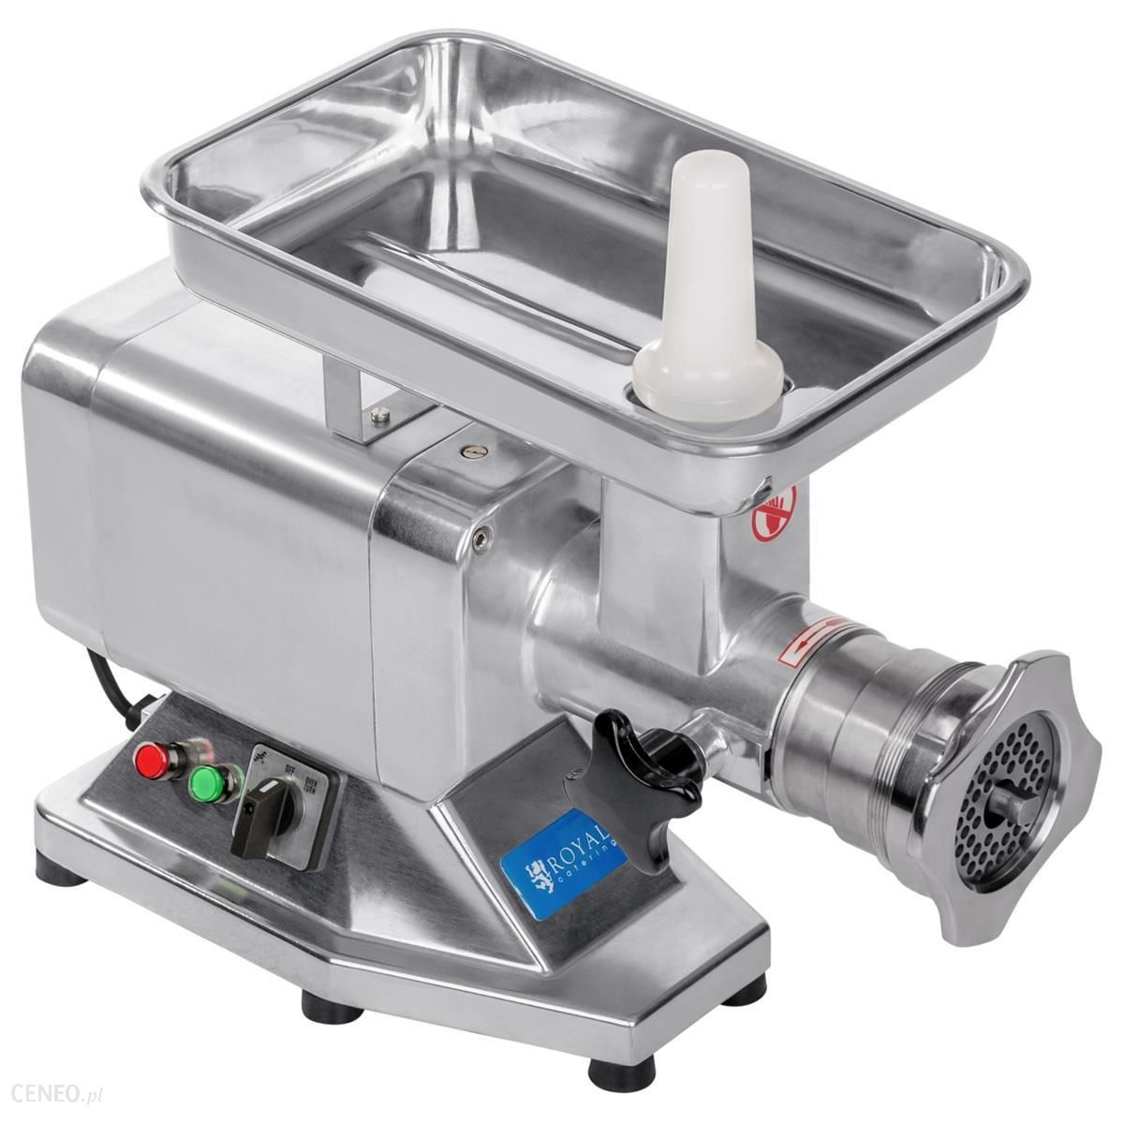
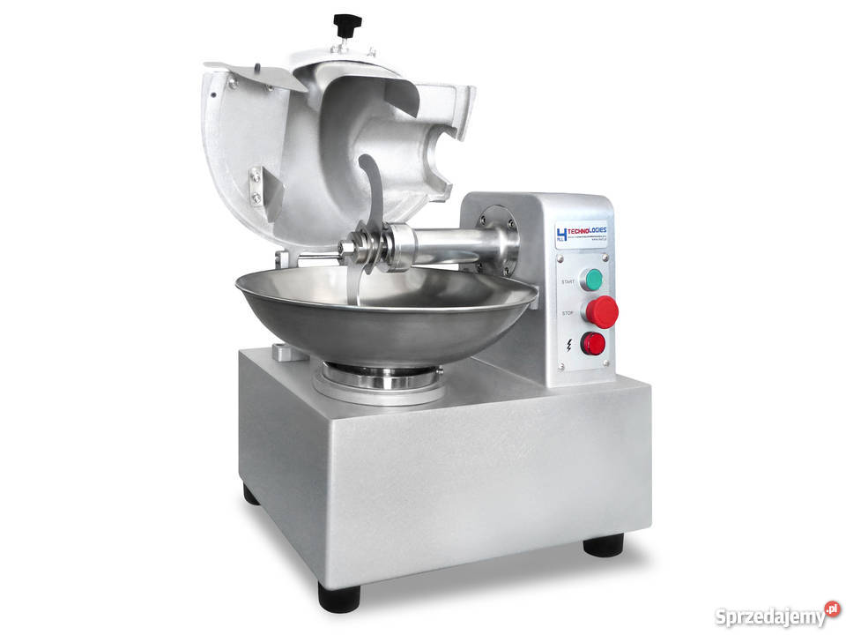
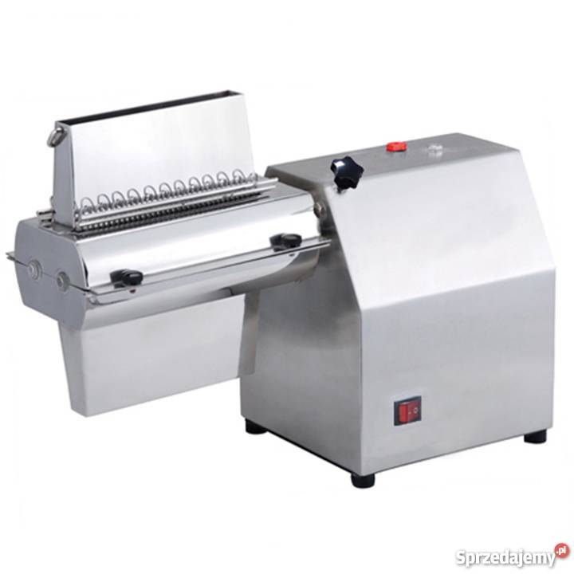

Slide 5
Piły do cięcia kości
Służą do cięcia mięsa z kością i elementów mrożonych.
Znajdują zastosowanie w rzeźniach i rozbieralniach mięsa.
Wykonane są ze stali nierdzewnej kwasoodpornej, a wyposażone w stały nieruchomy stół i piłę stalową.
Piła może pracować w dwóch płaszczyznach, co ułatwia precyzyjne cięcie.
Charakteryzują się prostotą obsługi i dużą wydajnością przy cięciu mięsa, kości.

Slide 6
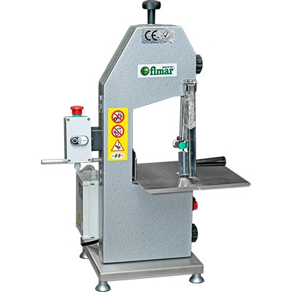

Slide 7
wilki
Wilk to najczęściej stosowana maszyna do rozdrabniania wszelkiego rodzaju mięsa: surowego, mrożonego i gotowanego.
Wilk składa się z następujących części:
korpusu żeliwnego, najczęściej wykonanego łącznie z misą załadowczą,
zespołu napędowego,
zespołu podającego mięso, np. przenośnika ślimakowego umieszczonego w gardzieli wilka,
zespołu tnącego składającego się z noży, sit i pierścieni wykonanych z wysokogatunkowej stali.

Slide 8
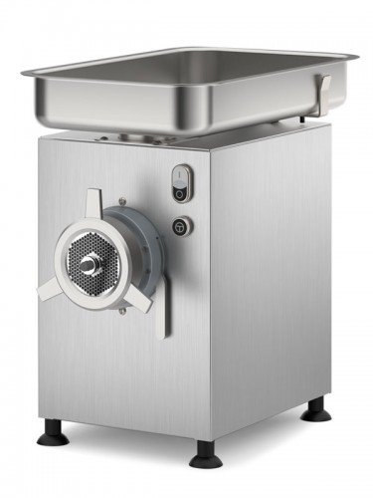
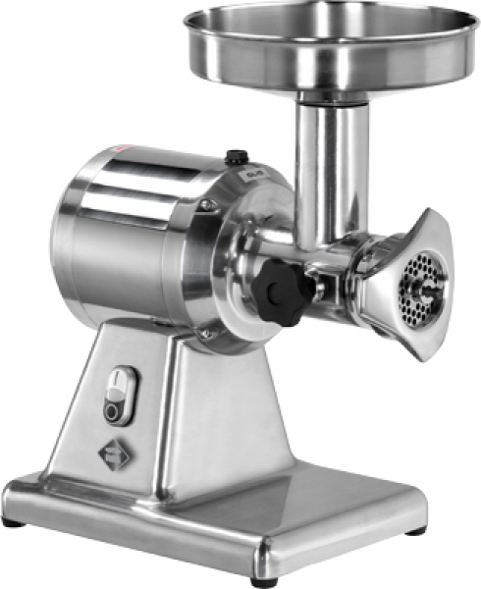

Slide 9
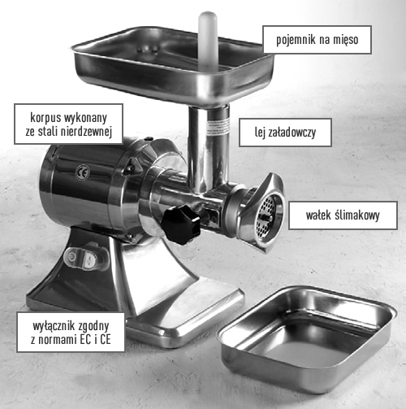
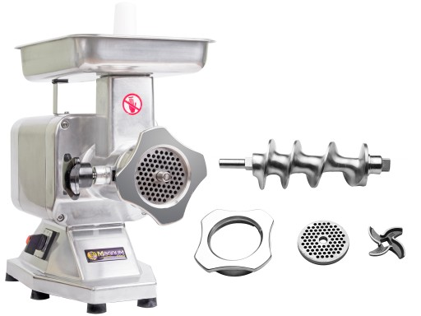

Slide 10
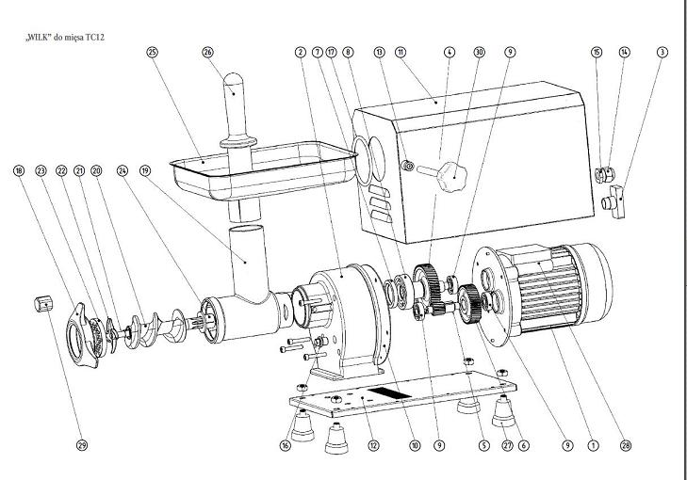

Slide 11
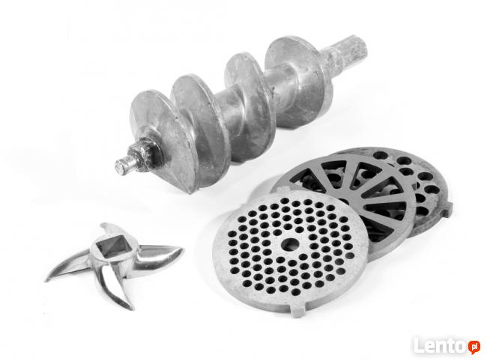

Slide 12
wilki
Zasada działania polega na załadowaniu mięsa na misę załadowczą, skąd za pomocą popychacza zostaje zgarnięte przez przenośnik ślimakowy umieszczony w gardzieli wilka i dostarczone do zespołu tnącego. Pod ciśnieniem wywołanym przez ślimak mięso jest wtłaczane w oczka siatki, a obracające się noże odcinają kawałki mięsa odpowiadające wielkością oczek.
Noże są wykonane ze stali narzędziowej najwyższego gatunku, zwykle jako noże czteroskrzydłowe: wyjątkowo stosuje się noże dwuskrzydłowe lub trzyskrzydłowe. Noże mogą być jednostronne lub dwustronne. Wilki mogą być wolnobieżne i szybkobieżne.

Slide 13
kutry
Służą do rozdrabniania i emulgowania masy mięsnej z dodatkiem lodu wodnego lub tłuszczu na pastę. Głównymi elementami kutra są:
podstawa żeliwna,
pokrywa,
misa załadowcza,
noże sierpowe,
zespół napędowy.

Slide 14
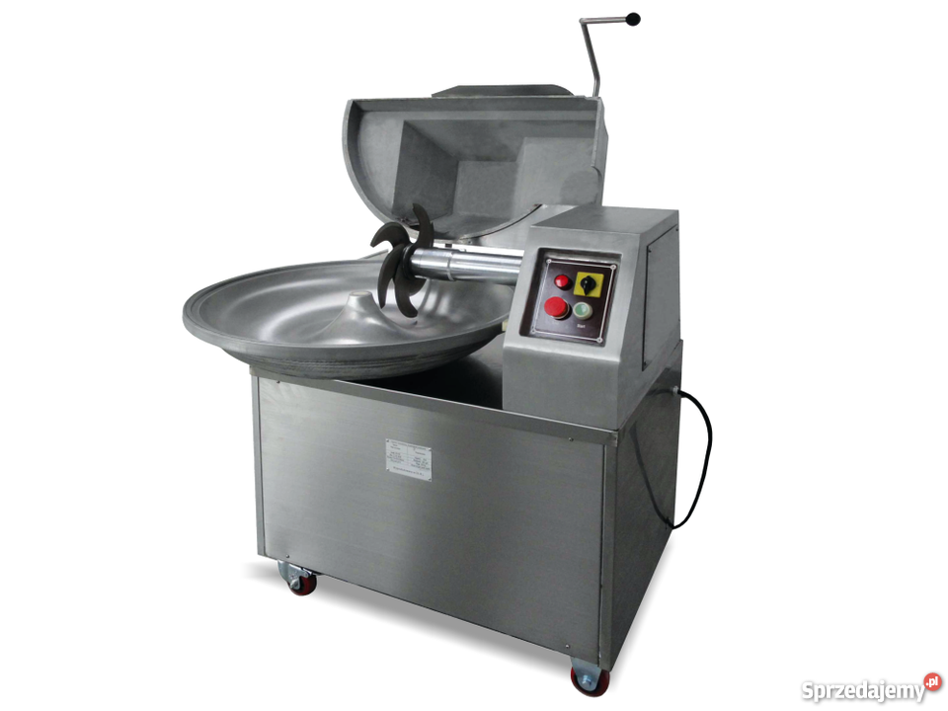

Slide 15
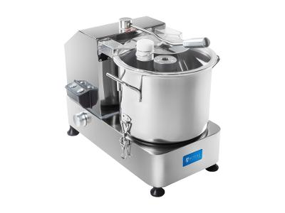

Slide 16
kutry
Silnik elektryczny napędza wał z nożami sierpowymi oraz misę załadowczą za pośrednictwem odpowiednich przekładni. Misa obraca się wokół własnej osi z prędkością od 6–12 obrotów na minutę. Noże obracają się z prędkością od 1000–2000 obrotów na minutę. W czasie pracy kutra noże osłonięte są pokrywą. Pokrywa stanowi osłonę blokującą.

Slide 17
kotleciarki
Są to urządzenia przeznaczone do spulchniania wierzchniej warstwy mięsa – doskonale zastępują proces rozbijania surowca, pozwalający na uzyskanie odpowiednich walorów smakowych smażonego lub duszonego mięsa.
Wykonane ze stali nierdzewnej urządzenie pozwala na przygotowanie wielu porcji mięsa w krótkim czasie.
Składa się ono z zestawu 44 stalowych ostrzy umieszczonych na dwóch przeciwbieżnych wałkach. Pokrojone plastry mięsa kilkakrotnie przechodzą przez walce nacinające znajdujące się w urządzeniu.

Slide 18
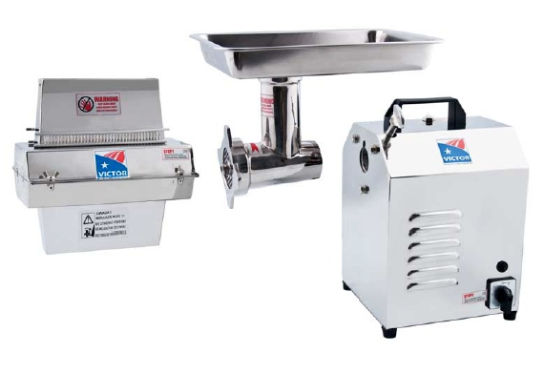
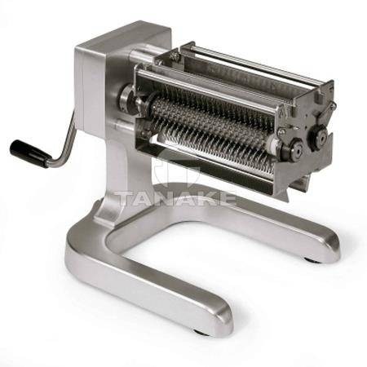

Slide 19
